Slide 1

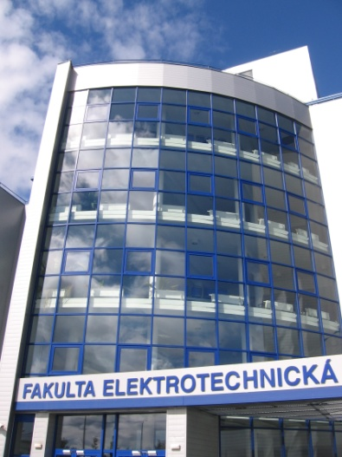
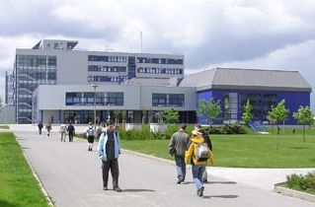
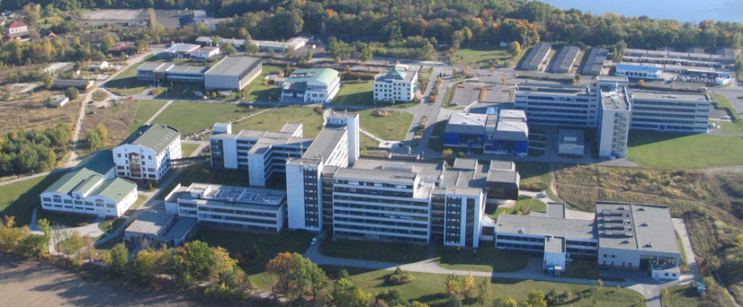
Katedra elektroenergetiky a ekologie

Slide 2
Bleskosvody

Slide 3
Blesk
Vznik blesku:
V silně turbulentním prostředí bouřky pohybem ledových částic a krystalů vzniká statický náboj.
Lehké krystalky nesou kladný náboj a jsou vysoko, zatímco těžké mají náboj záporný a směřují do nižších partií mraku, kde tají.

Slide 4
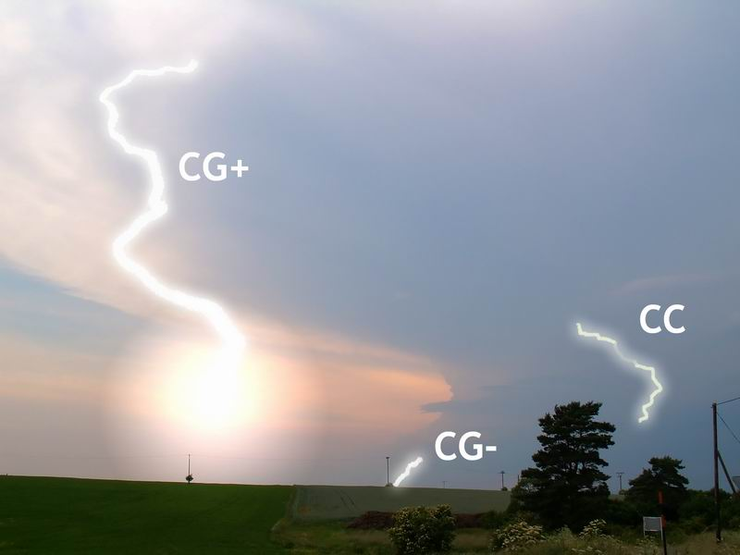
Blesk
3 druhy blesků:

Slide 5
Blesk
CC (Cloud to Cloud)
výboje v mrakách
nemají vliv na bleskosvody
ALE ve venkovním vedení energetické soustavy vyvářejí přepětí - tzv. nepřímý úder blesku

Slide 6
Blesk
CG- (Cloud to Ground)
blesk do země z oblasti srážek pod základnou mraku např. 300 m
nese si k zemi záporný náboj
parametry: napětí 100 miliónů voltů, proud okolo 30 tisíc ampér, teplota uvnitř vodivého kanálu přibližně 25000 °C, častý výskyt.

Slide 7
Blesk
CG+
blesk do země, který vzniká vysoko nad terénem např. 10 km
nese si k zemi kladný náboj
parametry: napětí kolem 1 miliardy voltů, proud 300 tisíc ampér, trvá desetkrát déle a teplota uvnitř kanálu je ještě třikrát větší, než u CG-, méně častý výskyt, nepředvídatelný

Slide 8
Blesk
Fáze vzniku:
vůdčí výboj
trsové výboje
hlavní zpětný výboj
Pro bleskosvody je významný průměr vůdčího výboje cca 10 m, od kterého se odvozuje ochranná vzdálenost jímače.

Slide 9
Bleskosvody
Druhy bleskosvodů:
základní Franklinův
aktivní bleskosvody – pulsary

Slide 10
Bleskosvody
Základní části bleskosvodů:
jímací zařízení
svody
uzemnění
strojené – vytvořený z materiálů určeného ke stavbě bleskosvodů
náhodná – jsou použity kovové části objektu

Slide 11
Bleskosvody
Soustavy bleskosvodů:
hřebenová soustava
mřížová soustava
tyčový bleskosvod
oddálený bleskosvod

Slide 12
Bleskosvody
Výpočet poloměru chráněného prostoru:
h – výška jímače
hx – výška chráněného objektu
rx – poloměr chráněného prostoru ve výšce hx
při výšce objektu hx < 2/3 h
rx = 1,5 . (h – 1,25hx)
při výšce objektu hx > 2/3 h
rx = 0,75 . (h – hx)
h
rx
hx

Slide 13
Bleskosvody
Stanovení počtu svodů:
obdélníkový půdorys š:d ≤ 1:5 → každých 15m délky 1 svod
15m
15m

Slide 14
Bleskosvody
Stanovení počtu svodů:
š:d >1:5 → každých 30 m
30m
30m
30m

Slide 15
Bleskosvody
Stanovení počtu svodů:
menší objekty - alespoň dva svody co nejdál od sebe
10m
7m

Slide 16
Bleskosvody
Stanovení počtu svodů:
jednopodlažní budovy s obvodem do 40 m stačí jeden svod
u objektů vyšších než 30 m musí být svod každých 15m

Slide 17
Aktivní bleskosvod
Princip funkce:
  včasná emise trsového výboje
  vznik vodivého kanálu mezi čelem sestupné větve a hrotem s předstihem ∆t – iniciační čas
  iniciační vzdálenost ∆L
  energii „čerpá“ z el. pole okolí (bouřky)

Slide 18
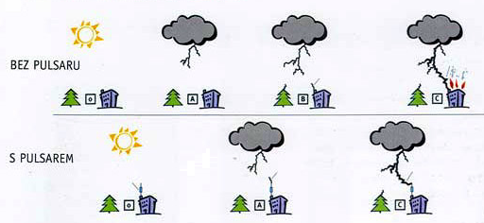
Aktivní bleskosvod
Princip funkce:
  blesk není přitahován, pouze usměrňován!

Slide 19
Aktivní bleskosvod
Součásti zařízení:
  dolní elektrody
  horní elektrody
  středová jímací tyč
  disk umístěný na středové tyči

Slide 20
Aktivní bleskosvod
Výpočet poloměru chránění:

Slide 21
Aktivní bleskosvod

Slide 22
Aktivní bleskosvod - instalace
        Minimální poloměr ohybu vedení je třeba dodržet R > 20cm. Je to důležité zejména kvůli dynamickému namáhání vodičů.
        Maximální převýšení vedení hromosvodu směrem vzhůru (například přes parapetní stěnu, atiku a podobně) je 40 cm pod úhlem max. 45 stupňů – jinak průchodka.
  Jakákoli smyčka na vedení působí na případný bleskový proud jako cívka což způsobí zvýšení indukčního odporu a tím snížení účinnosti bleskosvodu.

Slide 23
Aktivní bleskosvod - instalace
více než 1 svod je nutný v případě, že...
... A > 28 m
... B > A

Slide 24
Aktivní bleskosvod - pokračování
odolnost proti korozi
je možné přidat i počítadlo úderů blesků
vždy alespoň 2 metry nad chráněným objektem

Slide 25
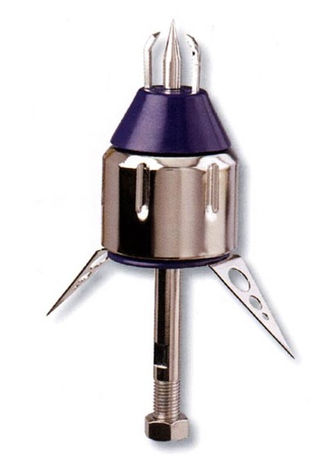
Aktivní bleskosvod
Aktivní bleskosvod Prevectron 2 typ TS 2.10 od firmy INDELEC

Slide 26
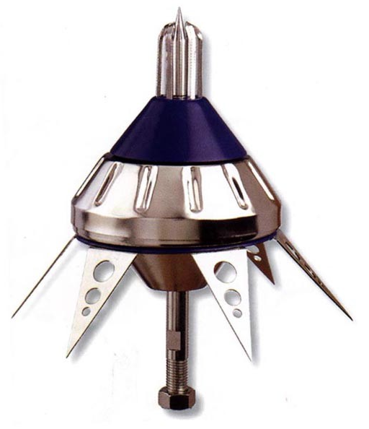
Aktivní bleskosvod
Aktivní bleskosvod Prevectron 2 typ TS 6.60 od firmy INDELEC

Slide 27
Aktivní bleskosvod
Ceny:
pohybují se cca od 20 do 70 tisíc Kč za bleskosvod
dále je nutno počítat s cenou za instalaci
firmy často nabízí možnost dodat libovolné součástky zákazníkem a snížit tak cenu

Slide 28
Aktivní bleskosvod
Výrobci respektive dodavatelé aktivních bleskosvodů:
  INDELEC CZ a.s.
  NUAGE s.r.o.
  HONOR spol. s.r.o.
  a další

